Slide 1

PROCESAMIENTO Y
VISUALIZACIÓN DE DATOS EN R
Universidad Diego Portales
Facultad de Ciencias Sociales e Historia
Magíster en Métodos para la Investigación Social
Clase 00 | Presentación
Profesora: Daniela Olivares Collío
Ayudante: Katherine Aravena Herrera
1er semestre 2026

Slide 2
Profesora: Daniela Olivares Collío
daniela.olivares2@mail.udp.cl
Ayudante: Katherine Aravena Herrera
katherine.aravena@ug.uchile.cl

Slide 3
Objetivos
Presentar el programa del curso
Clase 00

Slide 4
1. Programa del curso

Slide 5
Descripción del curso
El objetivo central del curso es entregar los conocimientos y destrezas básicos para el análisis y desarrollo de una investigación social, a través de métodos cuantitativos, específicamente utilizando estadística descriptiva, a través del software R.

Slide 6
Unidades
1. Introducción al uso de R
1.1. Introducción a la Ciencia Abierta
1.2. Flujo de trabajo reproducible
1.3. Introducción al software y lenguaje de programación R
1.4. REnvironment e interfaz RStudio
1.5. Lógica del lenguaje R
1.6. Procesamiento de datos
1.7. Introducción a Quarto y documentos dinámicos
2. Introducción a la Estadística
2.1. Noción de distribución
2.2. Introducción a la estadística descriptiva
2.3. Tipos de análisis estadístico univariado
2.4. Tipos de análisis estadístico bivariado
2.5. Tipos de gráficos y formas de visualización
3. Estadística descriptiva univariada
3.1. Frecuencias
3.2. Medidas de tendencia central
3.3. Medidas de dispersión
3.4. Medidas de posición
3.5. Medidas de forma
3.6. Visualizaciones de datos
4. Estadística descriptiva bivariada
4.1. Tablas de contingencia
4.2. La noción de asociación entre variables
4.3. Correlación
4.4. Visualizaciones de datos

Slide 7
Metodología
Cinco sesiones de cátedra desarrolladas sobre la base de clases expositivas y discusión de ejemplos aplicados en R, permitiendo el trabajo sobre los distintos tópicos detallados en el contenido. Dos sesiones de ayudantía en las que se trabaja la aplicación práctica en R.
Jueves 30/04 | Clase 01 | Presencial
Jueves 07/05 | Clase 02 | Presencial
Jueves 14/05 | Clase 03 | Presencial
Sábado 16/05 | Clase 04 | Presencial
Lunes 18/05 | Ayudantía 01 | Online
Jueves 28/05 | Clase 05 | Online
Lunes 01/06 | Ayudantía 02 | Online

Slide 8
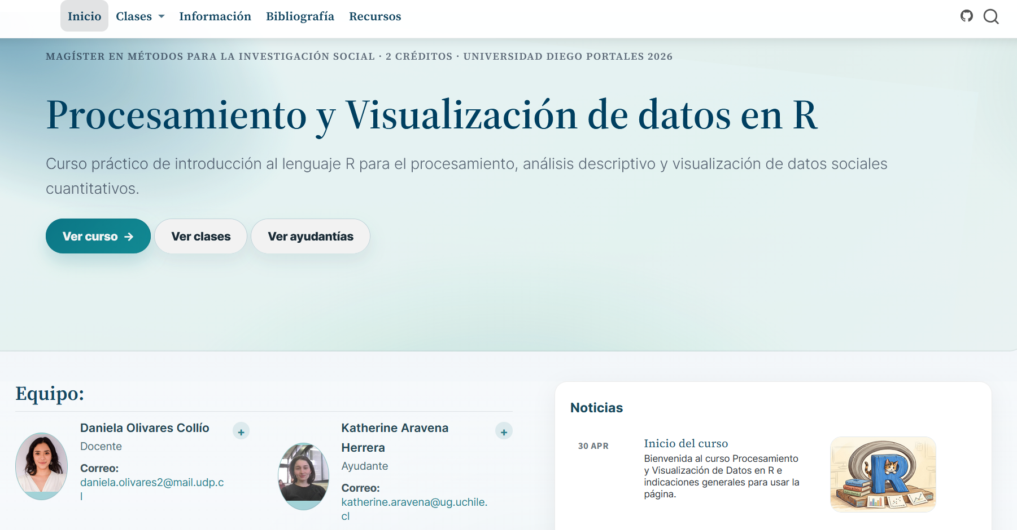
Materiales
Todo el material de la asignatura se encontrará disponible en el sitio web del curso:
https://udp-visualizacion-datos-r.netlify.app

Slide 9
Evaluaciones
Se realizará un reporte de investigación breve con dos entregas:
Ponderación | Fecha | Formato | Contenidos
45% | Domingo 24/05 | Reporte de Investigación - Entrega parcial | Unidades I, II y III.
55% | Domingo 07/06 | Reporte de Investigación - Entrega final | Unidades I, II, III y IV

Slide 10
Lectura introductoria

Slide 11
Lectura introductoria
Ritchey, F. (2008). Estadística para las ciencias sociales: El potencial de la imaginación estadística (2.ª ed.). McGraw-Hill.
Cap. 1. “La imaginación estadística”

Slide 12
PROCESAMIENTO Y
VISUALIZACIÓN DE DATOS EN R
Universidad Diego Portales
Facultad de Ciencias Sociales e Historia
Magíster en Métodos para la Investigación Social
Clase 00 | Presentación
Profesora: Daniela Olivares Collío
Ayudante: Katherine Aravena Herrera
1er semestre 2026

